Slide 1
«Мастер и Маргарита»
Вопросы на знание текста романа М. А. Булгакова
Урок литературы 11 класс
Учитель Орлова Н.Н.

Slide 2
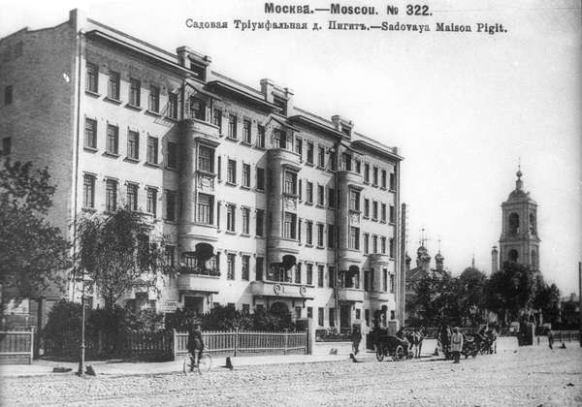
Какой номер носит «нехорошая квартира» в романе «Мастер и Маргарита»?

Slide 3
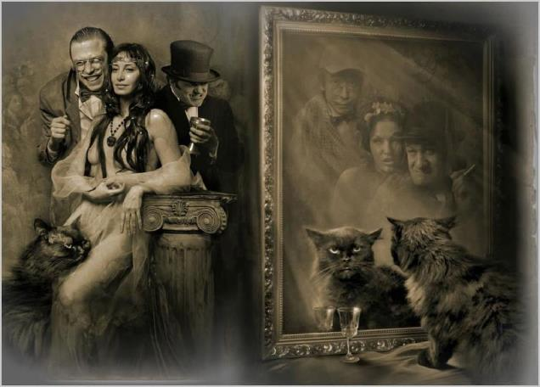
В какую эпоху происходят события книги?

Slide 4
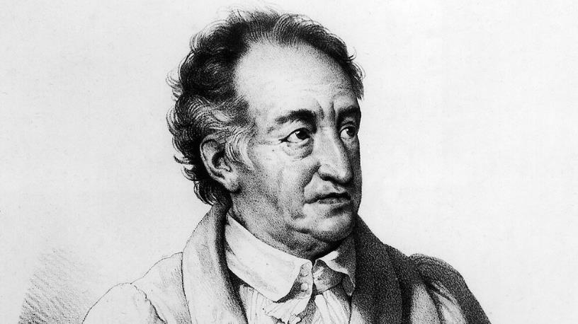
Из какого произведения Булгаков взял эпиграф? Что объединяет эти великие книги?

Slide 5
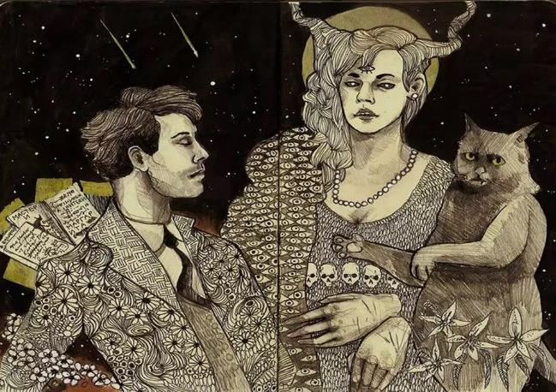
Кто является прототипом героя романа Иешуа?

Slide 6
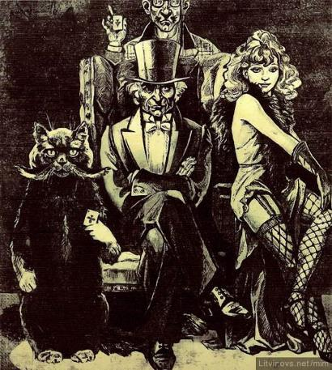
Как зовут девушку, которая состоит в свите Воланда?

Slide 7
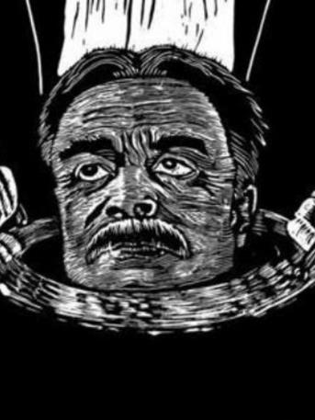
Председателем какой организации является Берлиоз?

Slide 8
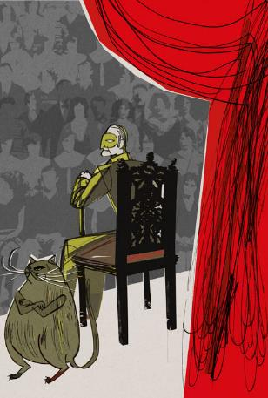
Что падает на голову зрителям во время сеанса черной магии?

Slide 9
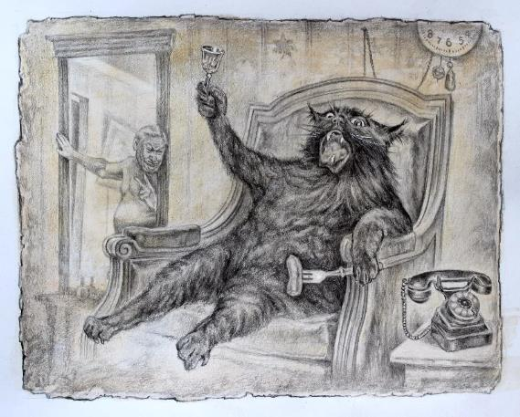
Кто сжигает рукопись романа о Понтии Пилате?

Slide 10
В романе есть психологические двойники у многих героев. Подберите их к указанным персонажам и объясните свой выбор.
Мастер –
Маргарита –
Понтий Пилат –
Иуда –

Slide 11
Проверь себя
Задания 1-8- по 1 баллу
Соответствие- по 4 балла за указание пары с обоснованием (16 б)
- по 2 балла без обоснования
Максимально – 24 балла
50-69 % -отм.3
70-89 % - отм.4
90-100% - отм.5

